Slide 1
Web 3
Aslan Alwi

Slide 2
Apakah web ?
Sejarah:
Web 1.0 (halaman teks + gambar + link)
Web 2.0 (interaktif + aplikasi web + film/video + animasi + AR/VR + ….)
Web 3.0 (???)
Web 4.0 ????????

Slide 3
Perbedaan paling fundamental:
Server
Web 2.0 servernya terpusat/sentral (hostingan)
Web 3.0 “servernya” terdesentralisasi (node-node blockchain)

Slide 4


Sentralisasi (Ada pusat akses, ADA PUSAT CONTROL)
Pusat akses (server)
Aplikasi anda (server)

Slide 5
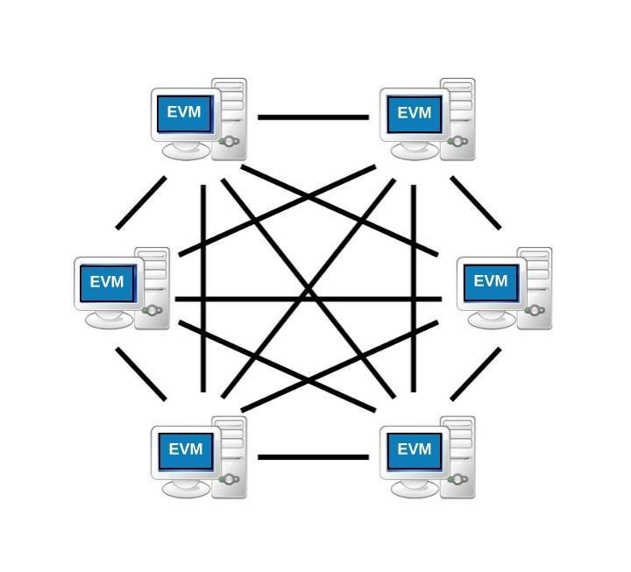

Slide 6
10 menit untuk bertanya

Slide 7
WEB 3
Pengantar Web3: Perbedaan antara Web3 dengan Web2 (Web tradisional) dan bagaimana Web3 mendorong desentralisasi, otonomi pengguna, dan keamanan yang lebih baik.
Blockchain dan Web3: Diskusikan bagaimana teknologi blockchain menjadi salah satu komponen kunci dalam ekosistem Web3. Jelaskan peran blockchain dalam memungkinkan transaksi dan pertukaran aset digital, serta konsep kunci seperti identitas digital dan kriptografi.
Smart Contracts dan Web3: Ajarkan tentang peran smart contracts dalam ekosistem Web3. Jelaskan bagaimana smart contracts memungkinkan pemrograman dan eksekusi otomatis berdasarkan aturan yang telah ditentukan, serta implikasinya dalam aplikasi dan layanan Web3.
Tokenisasi dan Ekonomi Kripto: Bahas konsep tokenisasi aset dan ekonomi kripto dalam konteks Web3. Jelaskan bagaimana token digunakan untuk mewakili nilai aset dan memberikan insentif dalam jaringan Web3, serta dampaknya terhadap model bisnis baru dan pembiayaan proyek.
Identitas Digital Desentralisasi: Jelaskan konsep identitas digital desentralisasi dalam Web3. Diskusikan bagaimana pengguna dapat memiliki kendali penuh atas data identitas mereka, memverifikasi diri secara aman, dan berpartisipasi dalam jaringan berbasis identitas yang terpercaya.
Aplikasi DeFi: Fokus pada aplikasi keuangan terdesentralisasi (DeFi) dalam Web3. Jelaskan konsep seperti pinjaman dan peminjaman peer-to-peer, pertukaran aset tanpa perantara, likuiditas terdesentralisasi, dan hasil pertanian (yield farming).
Interoperabilitas dan Standar Web3: Bahas tantangan dan solusi dalam mencapai interoperabilitas antara berbagai protokol dan jaringan dalam ekosistem Web3. Jelaskan tentang standar seperti ERC-20 dan ERC-721 yang memungkinkan aset digital beroperasi secara lintas-platform.
Tantangan dan Masa Depan Web3: Diskusikan tantangan yang dihadapi dalam mengadopsi Web3, seperti skalabilitas, keamanan, dan kepatuhan regulasi. Jelaskan juga tren dan perkembangan terkini dalam ekosistem Web3 serta implikasinya terhadap masa depan Internet.

Slide 8
Perbedaan web 2 dan web 3
Struktur Pusat vs. Desentralisasi: Web2 didasarkan pada struktur pusat, di mana data dan kontrol terkonsentrasi pada entitas sentral seperti perusahaan atau organisasi. Sementara itu, Web3 didasarkan pada prinsip desentralisasi, di mana data dan kontrol didistribusikan di seluruh jaringan peer-to-peer menggunakan teknologi blockchain atau teknologi terdesentralisasi lainnya.
Kontrol Data: Pada Web2, pengguna cenderung menyerahkan kendali atas data pribadi mereka kepada perusahaan dan platform yang mereka gunakan. Dalam Web3, pengguna memiliki kendali penuh atas data pribadi mereka dan dapat memilih untuk membagikannya secara selektif atau menggunakan teknologi enkripsi yang memungkinkan privasi yang lebih baik.
Perantara vs. Peer-to-Peer: Web2 sering kali melibatkan perantara, seperti platform sosial atau e-commerce, yang berperan sebagai mediator dalam interaksi antara pengguna. Di Web3, transaksi dan pertukaran dapat terjadi secara langsung antara pengguna tanpa perlu perantara, berkat smart contracts dan teknologi terdesentralisasi lainnya.
Model Bisnis: Model bisnis Web2 didasarkan pada periklanan dan pengumpulan data pengguna untuk mendapatkan keuntungan. Di Web3, model bisnis dapat didasarkan pada tokenisasi aset, ekonomi kripto, dan insentif ekonomi yang lebih terdesentralisasi.
Keamanan dan Keandalan: Web2 rentan terhadap serangan siber, manipulasi data, dan risiko kegagalan sentral. Web3, dengan penggunaan teknologi blockchain yang terdesentralisasi, dapat menyediakan keamanan dan keandalan yang lebih tinggi melalui konsensus dan validasi terdistribusi.
Identitas Digital: Web2 sering kali mengandalkan identitas terpusat dan pengguna harus membagikan data pribadi mereka dengan berbagai platform. Web3 memungkinkan identitas digital yang terdesentralisasi, di mana pengguna memiliki kendali penuh atas data identitas mereka dan dapat memverifikasi diri secara aman tanpa bergantung pada entitas pusat.

Slide 9
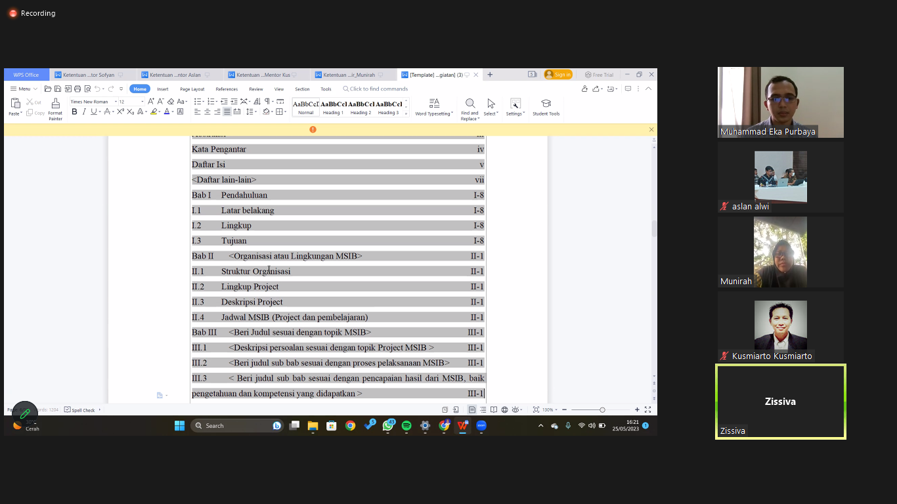

Slide 10
Aplikasi Sistem Informasi Kampus Berbasis Web3? How?
Ada yang bisa memberikan saran atau jawaban, komponen apa saja di dalam aplikasi system informasi yang bisa dikaitkan dengan smart contract sehingga Aplikasi system informasi dapat dikatakan berbasis web3?
Contoh:
Komponen absensi: tombol “simpan kehadiran” jika di klik memanggil smart contract yang kemudian smart contract mengambil nilai kehadiran dan menyimpannya ke blockchain.
Komponen nilai harian: tombol “simpan nilai” jika di klik memanggil smart contract yang kemudian smart contract mengambil nilai dan menyimpannya ke blockchain.

Slide 11
Contoh smart contract untuk menyimpan nilai kehadiran ke blockchain
pragma solidity ^0.8.0;
contract Attendance {
mapping(address => uint256) public attendanceRecords;
event AttendanceRecorded(address student, uint256 attendance);
function recordAttendance(uint256 attendance) public {
attendanceRecords[msg.sender] = attendance;
emit AttendanceRecorded(msg.sender, attendance);
}
function getAttendance(address student) public view returns (uint256) {
return attendanceRecords[student];
}
}

Slide 12
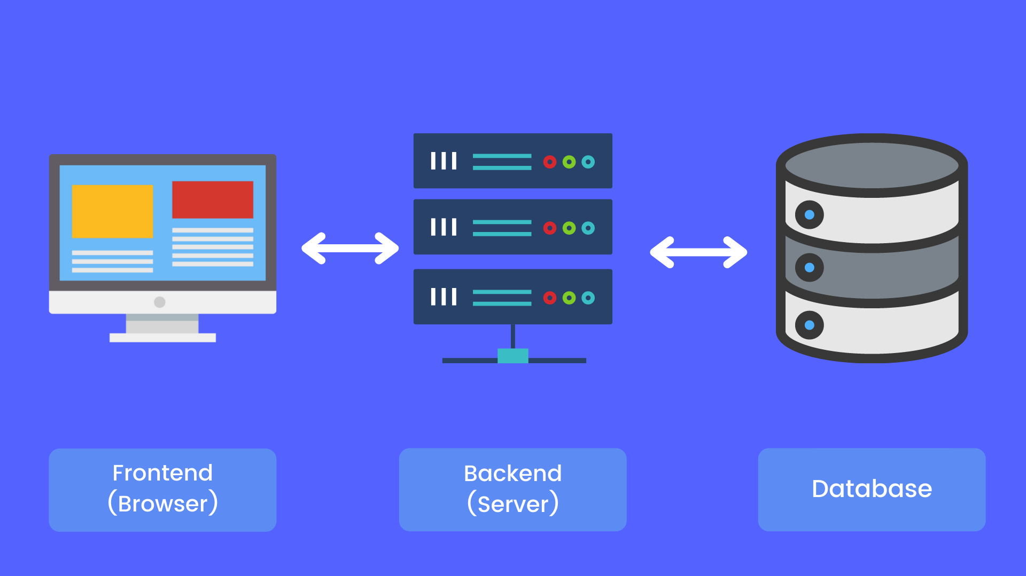
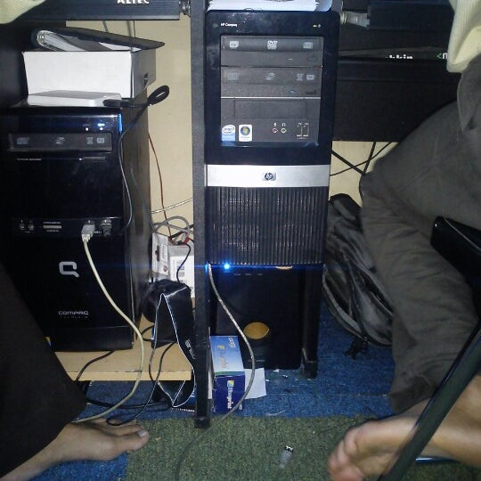
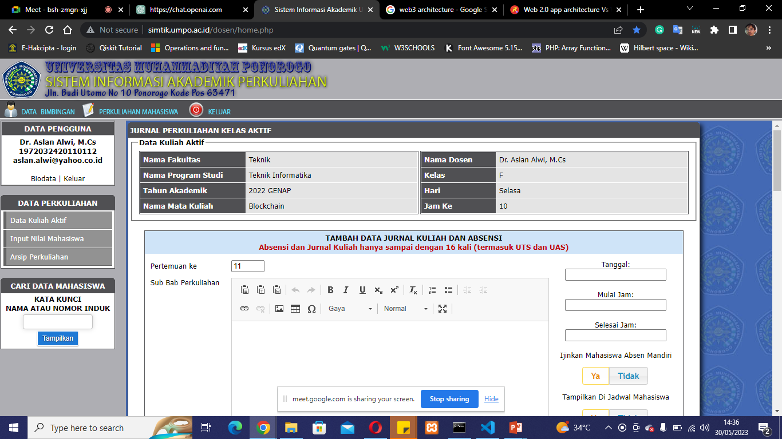
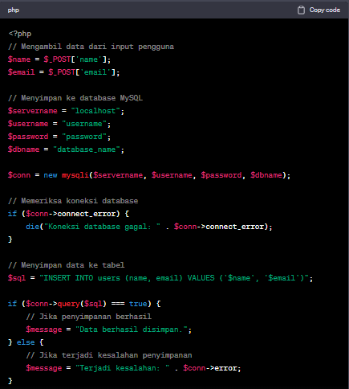
https://blog.itsrakesh.co/web-20-architecture-vs-web-30-architecture

Slide 13
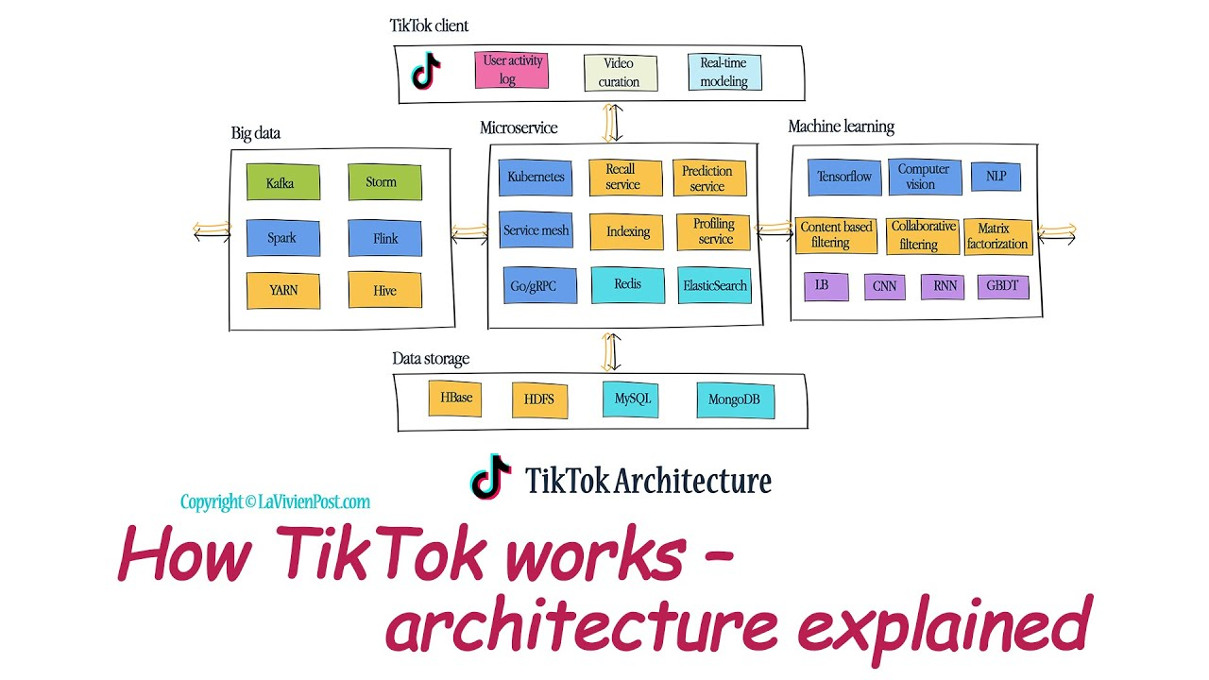

Slide 14
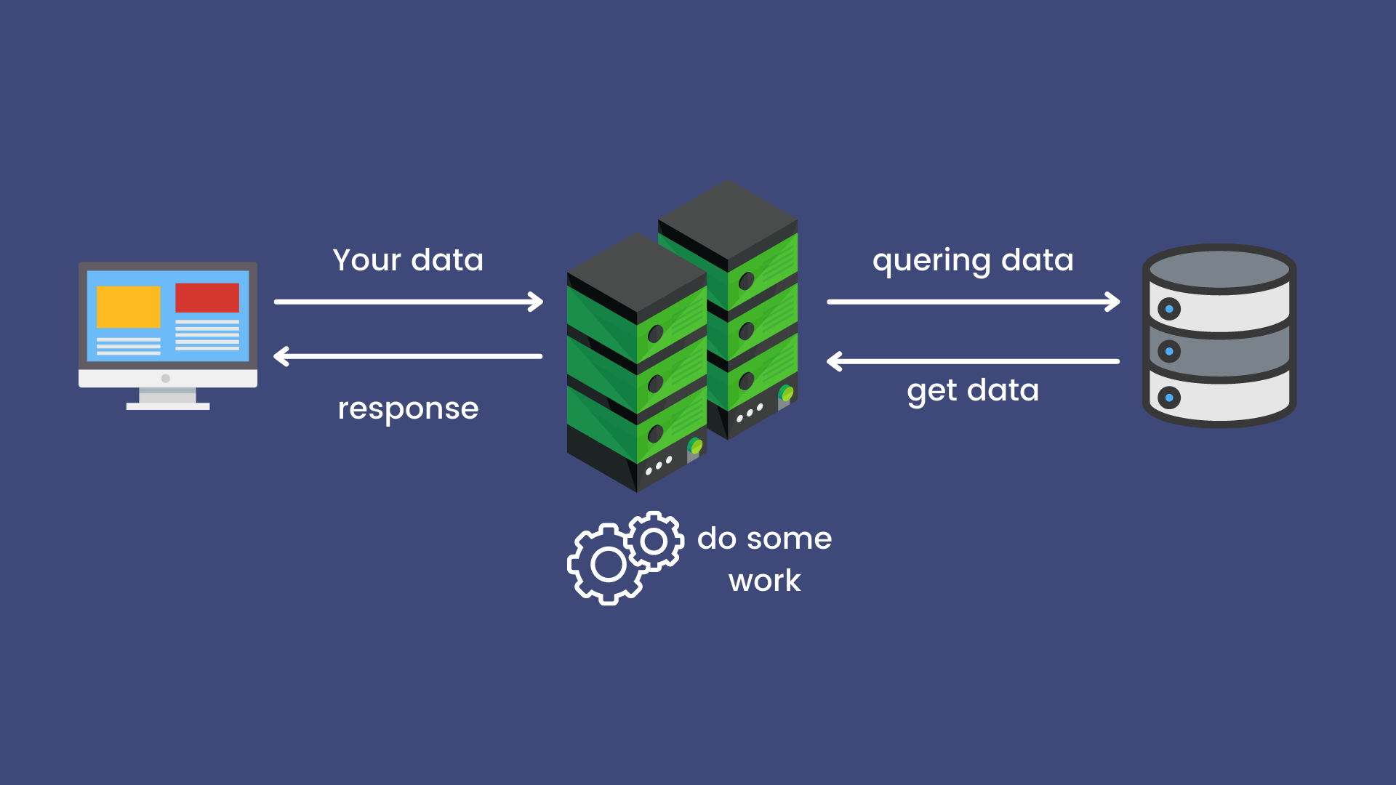
https://blog.itsrakesh.co/web-20-architecture-vs-web-30-architecture

Slide 15
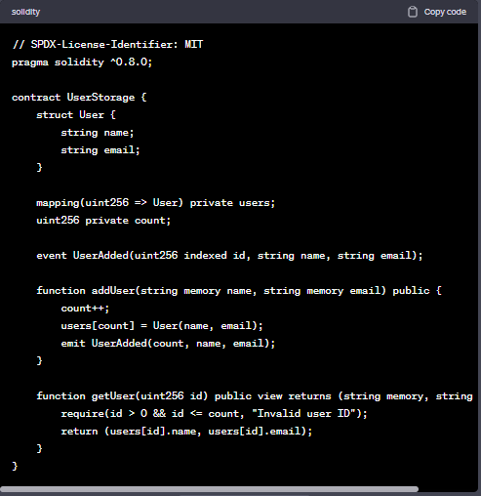
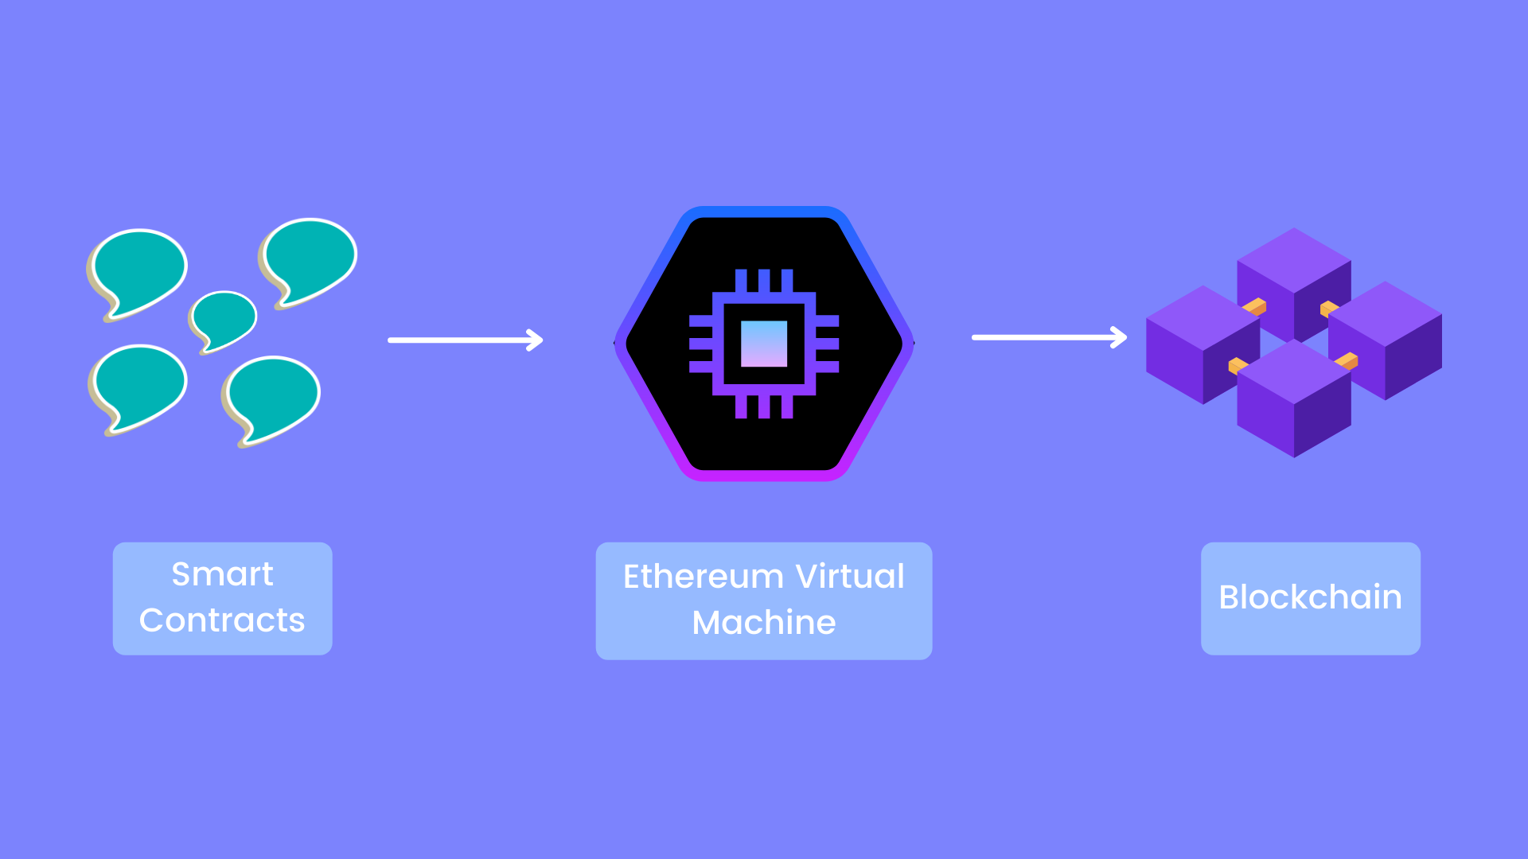
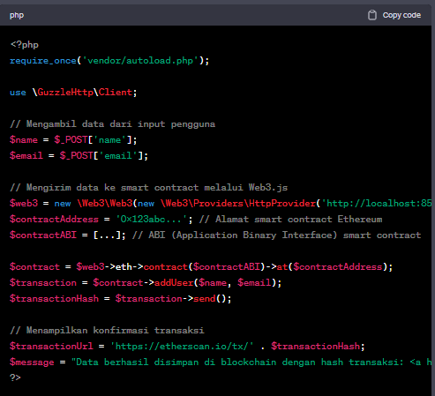
https://blog.itsrakesh.co/web-20-architecture-vs-web-30-architecture

Slide 16
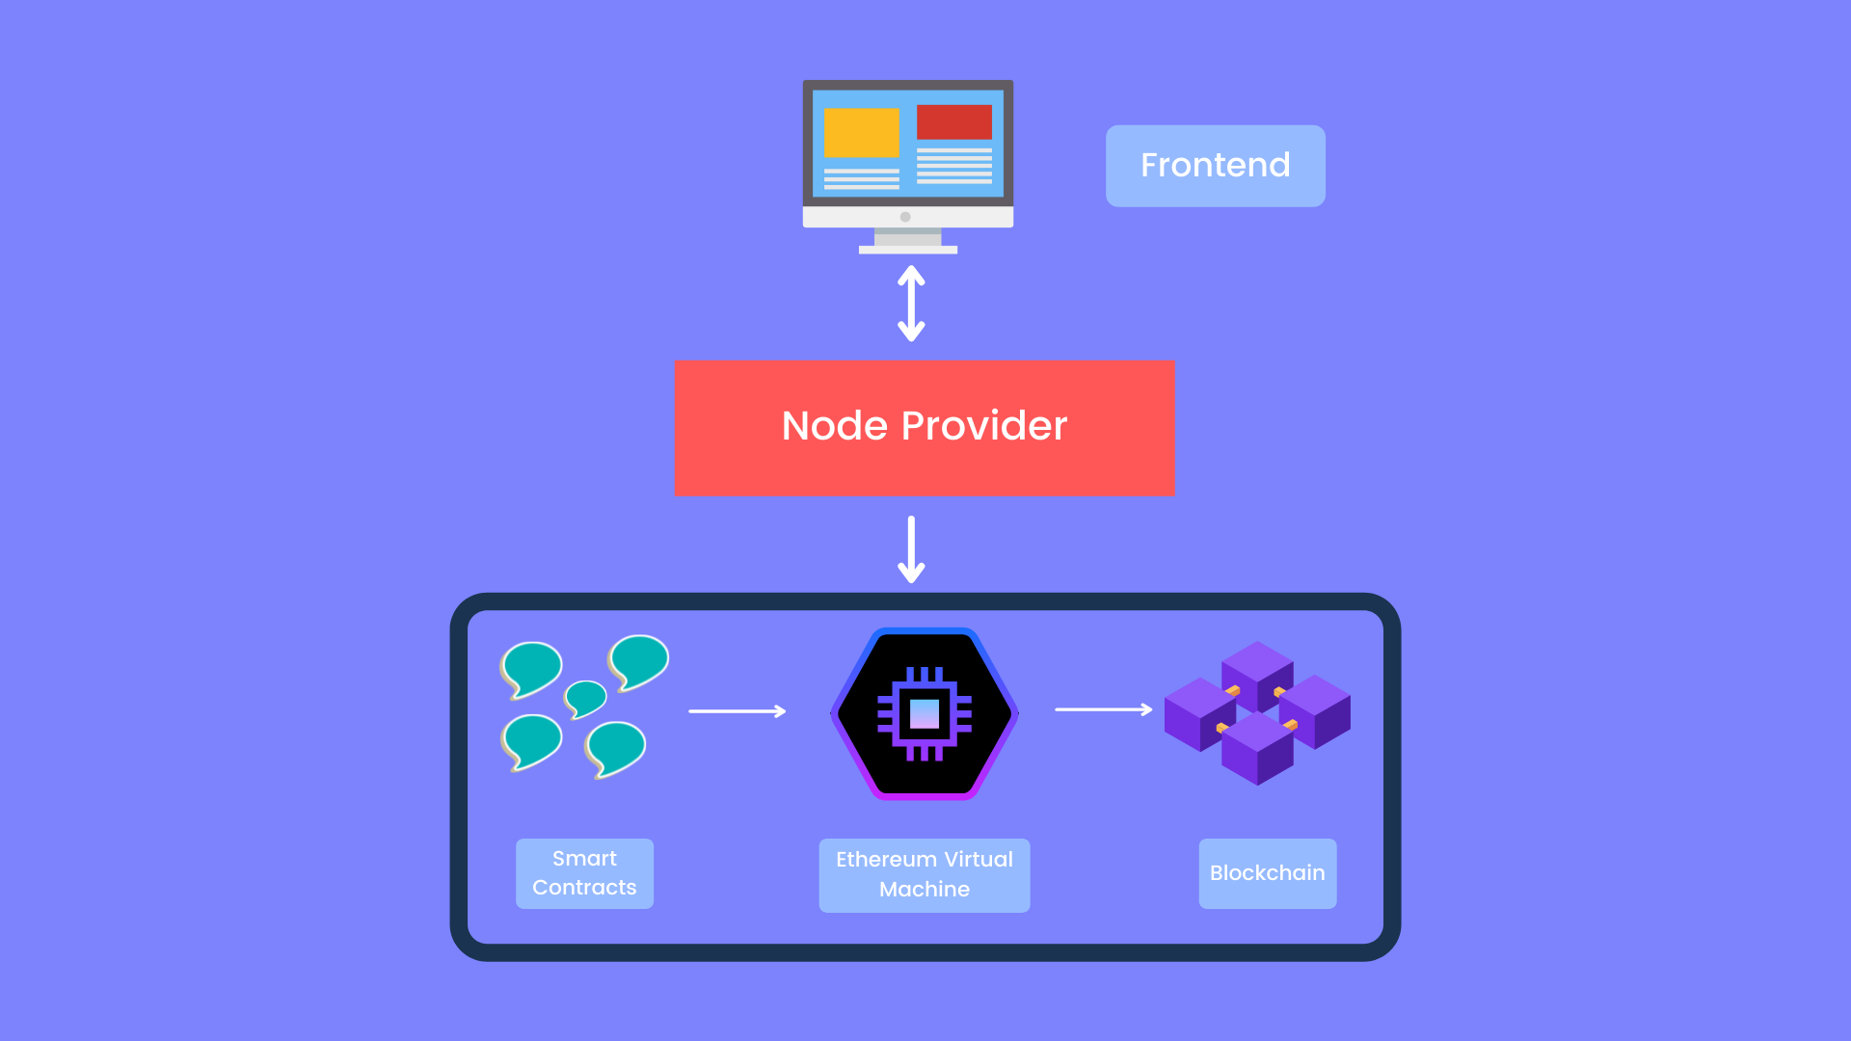
https://blog.itsrakesh.co/web-20-architecture-vs-web-30-architecture

Slide 17
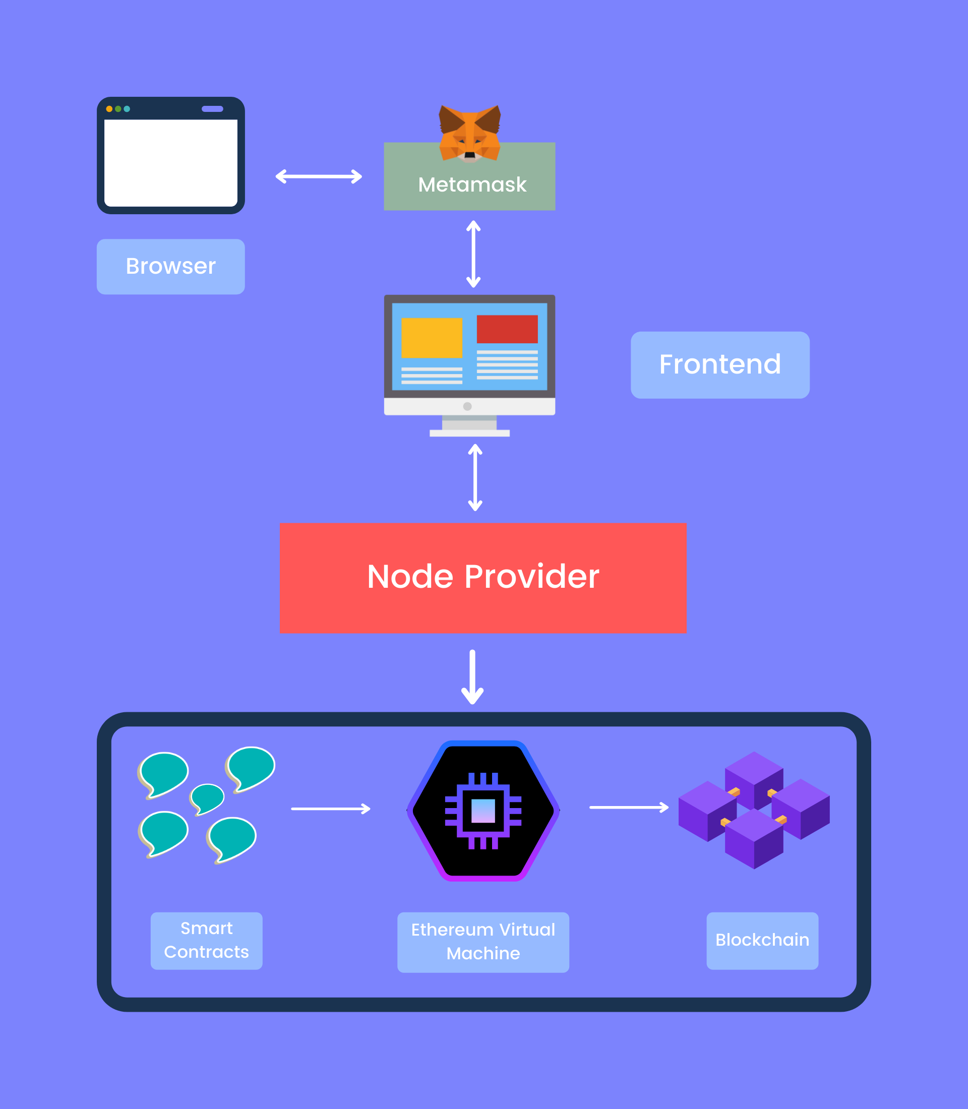
https://blog.itsrakesh.co/web-20-architecture-vs-web-30-architecture

Slide 18
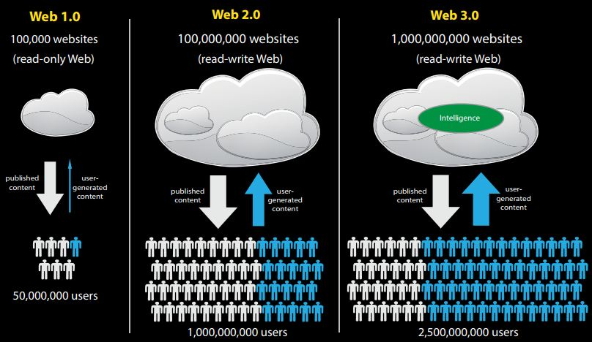
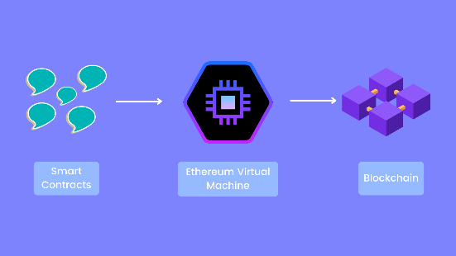
Source: http://www.bindichen.co.uk/post/Notes/web-application/web-1-2-3-application-architecture.html

Slide 19
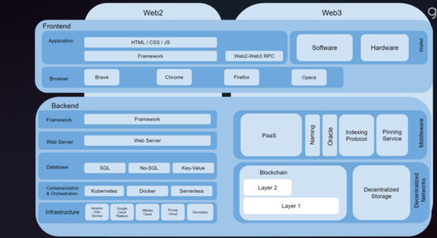

Slide 20
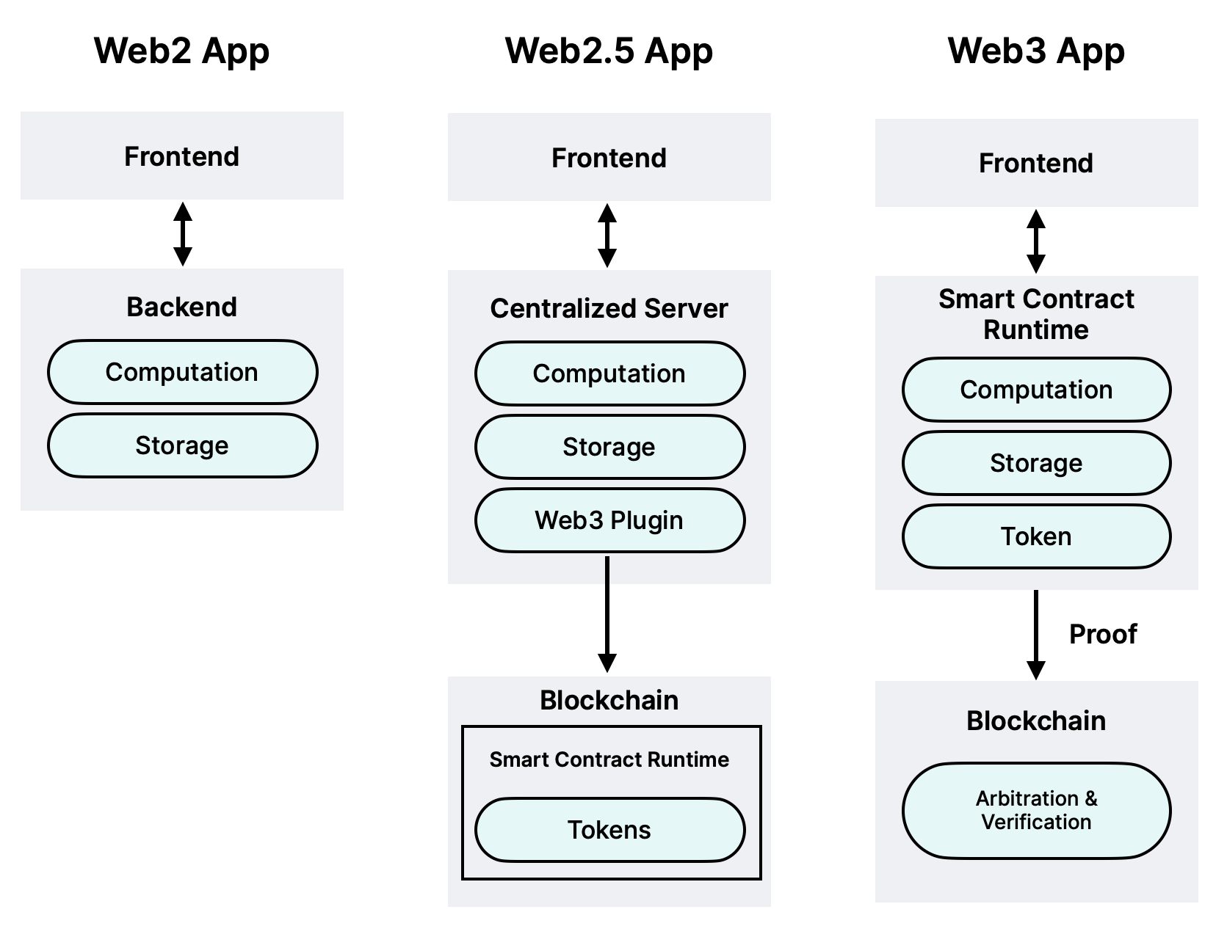

Slide 21
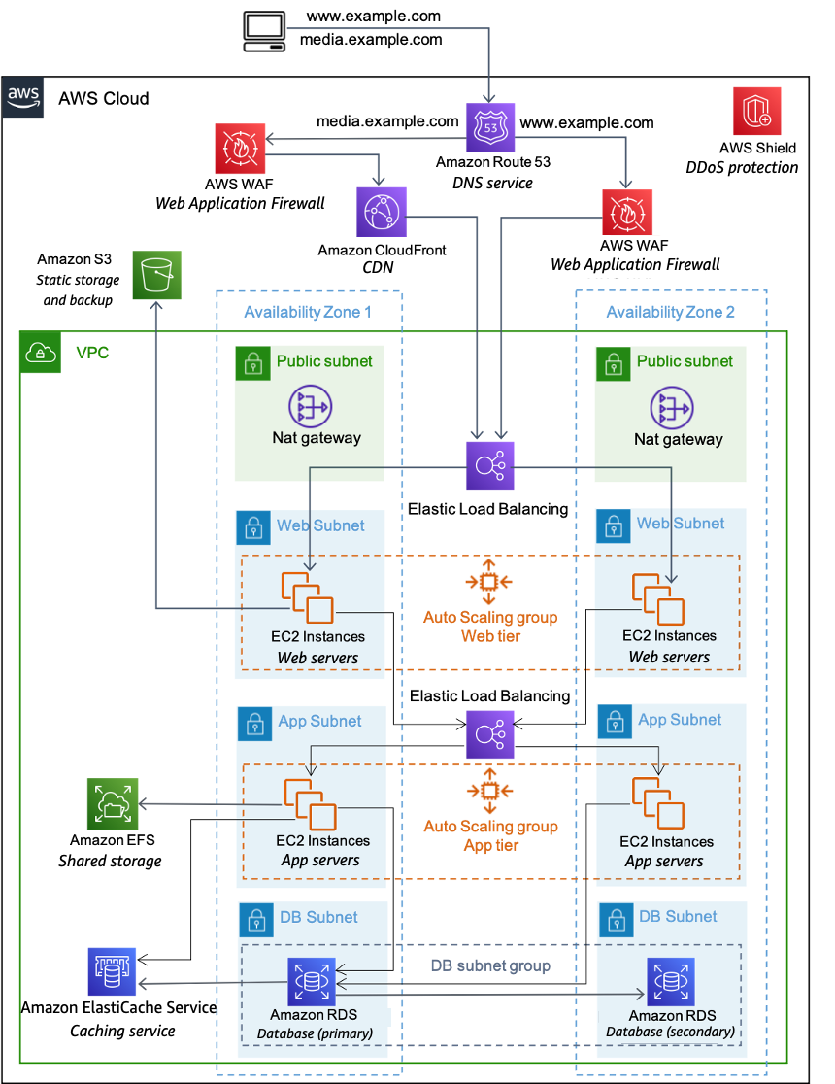

Slide 22
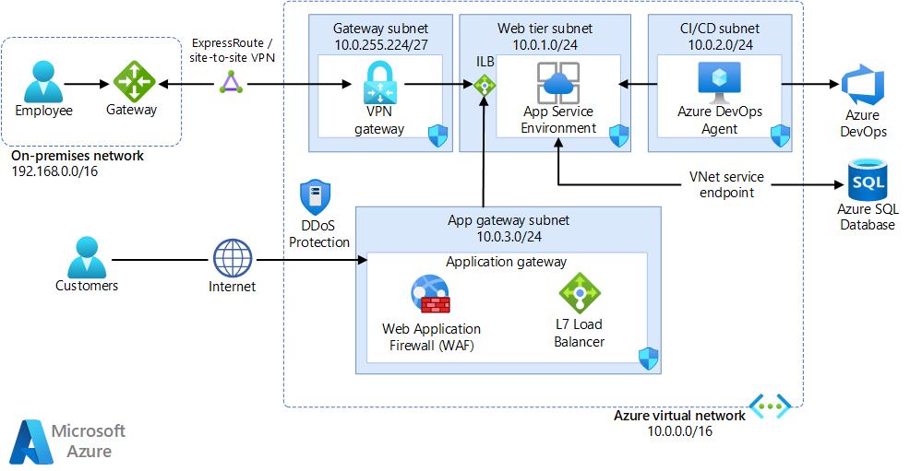

Slide 23
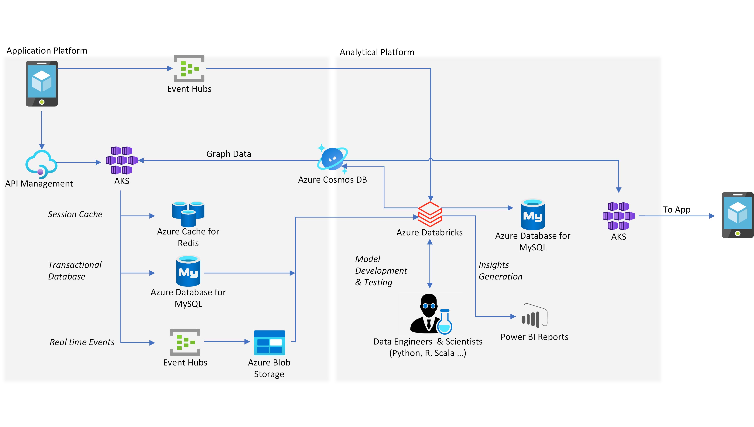

Slide 24
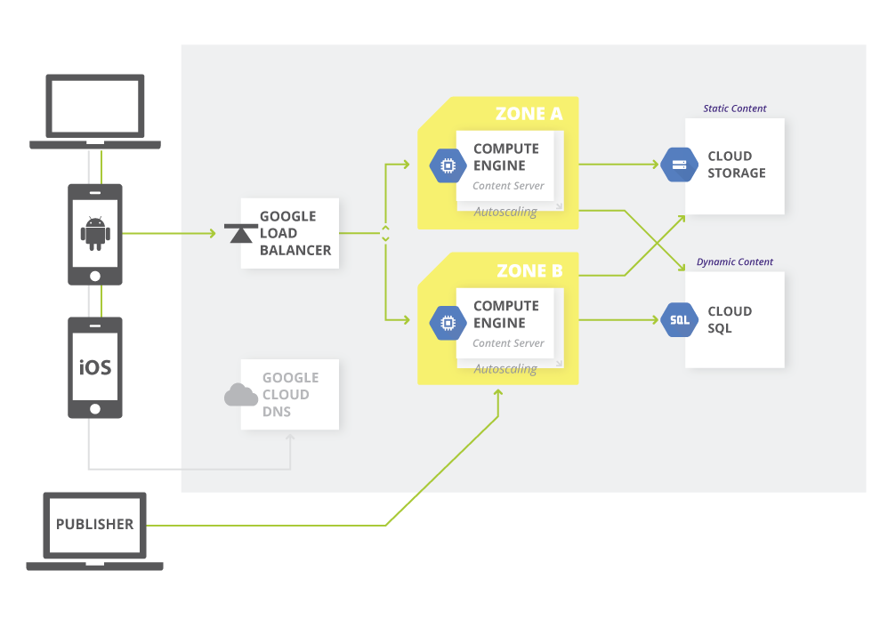
https://cloud.google.com/architecture/web-serving-overview

